Slide 1
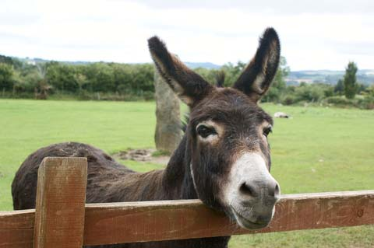
WEES NIET ALS EEN EZEL

Slide 2
Het woord van God
Psalm 32

Slide 3
Thema?
Gelukkig zijn
Welzalig (vs. 1)
Vindt je vreugde in God (vs. 11)
Hoe?
IS GOD JE VOORSTANDER OF TEGENSTANDER?

Slide 4
Kantelpunt
Hoe zie ik zonde en hoe ga ik er mee om
Zonde :
Doel missen
Rebellie
Bewust kwaad
Afdwalen

Slide 5
Zonde : hoe ga ik er mee om?
Optie 1 : ZWIJGEN
Waarom?
Verstandig?
Oorzaak?
Gevolg : God als tegenstander
Optie 2: PRATEN
Wat?
Met wie?

Slide 6
De dam doorbroken
God vergeeft (vs. 1-2 ; 5)
Wat doet God?
Is het zo simpel?
God omringt/beschermt (vs. 7 ; 10)
God geeft richting (vs. 7)

Slide 7
Drie opdrachten uit Ps. 32
BIDT
WEES NIET ALS EEN EZEL
VERHEUG JE IN WIE GOD IS

